Slide 1

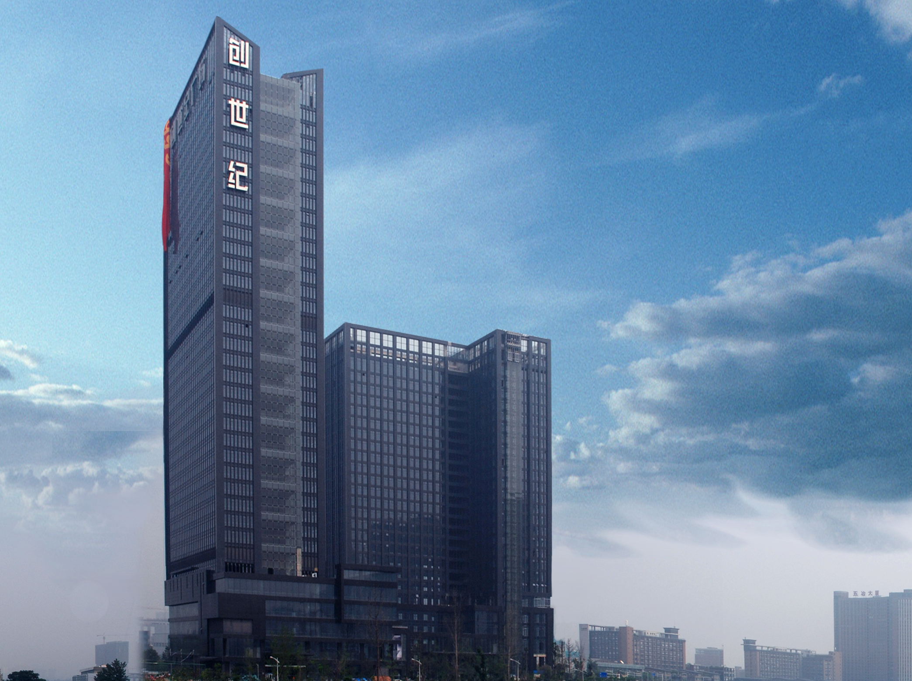
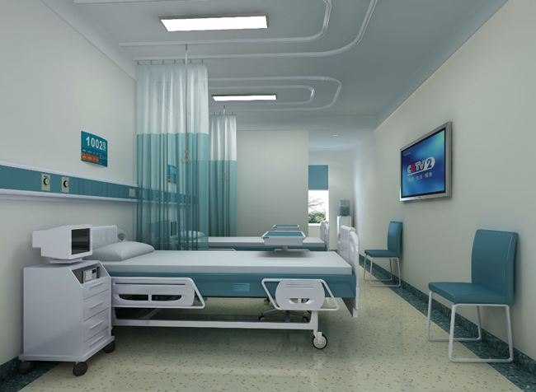
中文标题:35-47pt
字体:黑体
副标题:20-28pt
字体:华文黑体
字体颜色:反白
右边两个图片根据
讲解内容变更
测试认知篇
汇报人：赵有莲

Slide 2
内容提纲
1
什么是测试？
2
为什么要做测试？
3
测试的分类
4
如何设计测试用例？
5
测试的流程
6
测试与质量

Slide 3
什么是测试
×
×
√
测试就是证明软件不存在错误的过程？
测试在于证明软件能够正确完成其预定的功能？
测试是为发现错误而执行程序的过程？

Slide 4
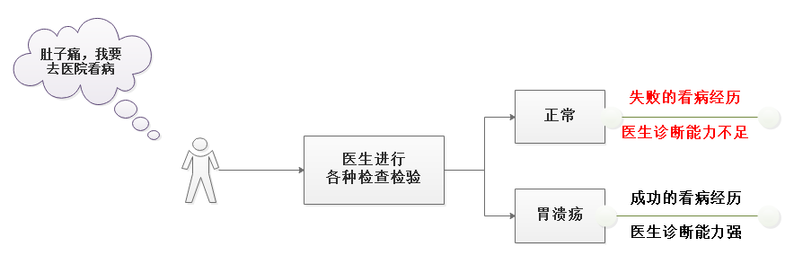
一个人去医院看病经历：
结论：
一个好的测试用例，在于能够发现至今未能发现的错误；
一个成功的测试是发现了至今未发现过的错误。

Slide 5
内容提纲
1
什么是测试？
2
为什么要做测试？
3
测试的分类
4
如何设计测试用例？
5
测试的流程
6
测试与质量

Slide 6
为什么需要做测试
每个人写的代码都不能保证百分百没有问题
开发人员自己测试不容易检查出错误
开发过程中容易遗漏需求功能或者缺失异常处理
各个模块和系统组合一起后，程序更容易出现问题
现在市场竞争激烈，对软件质量要求越来越高

Slide 7
为什么需要做测试
2013年聚美“301”事件，大促当天，聚美的服务器不堪重负，几乎导致瘫痪，且持续两小时才得以恢复。聚美不得不采取限流、增加服务器的措施来应对。由于自身原因导致的被迫延长活动，也无形中增加了聚美的各方面运营成本，以及相应产品利润的让渡。包括陈欧在内的全体聚美人近一周平均每天工作时间超过了18个小时。虽然笑到了最后，但险些透支了自身，不可谓不悲壮。

Slide 8
内容提纲
1
什么是测试？
2
为什么要做测试？
3
测试的分类
4
如何设计测试用例？
5
测试的流程
6
测试与质量

Slide 9
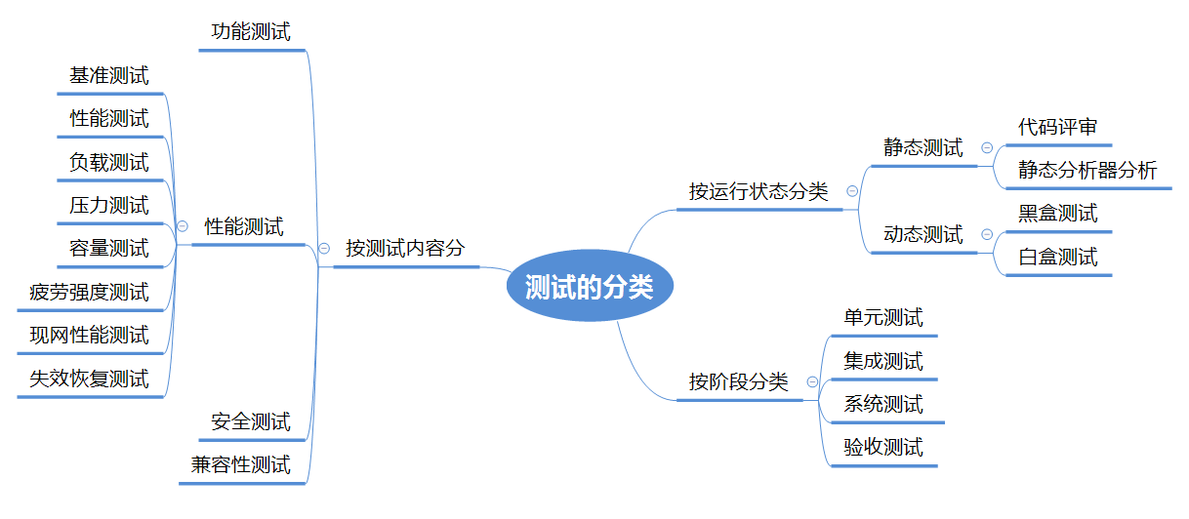
测试分类

Slide 10
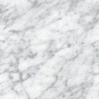
什么黑盒测试
输入
输出
黑盒测试又称功能测试、数据驱动测试或基于
规格说明的测试，也可被成为用户测试，主要
应用于快速应用开发（RAD）环境

Slide 11
什么白盒测试
应用程序
白盒测试又称结构测试、逻辑驱动测试或基于
程序本身的测试，也可成为程序员测试，主要
应用于结构化开发环境

Slide 12
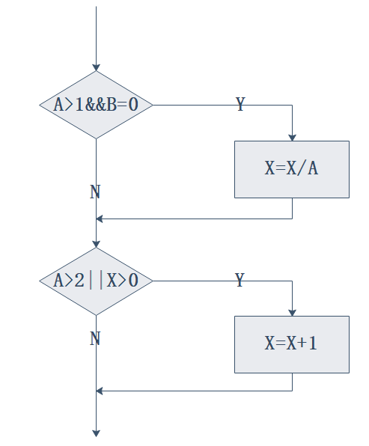
什么白盒测试

Slide 13
黑盒测试举例-穷举输入测试
例:输入三角形的三条边长，
可采用的测试用例数：(设字长16位)
假设测试一次需1ms，执行时间:
2¹⁶ X 2¹⁶ X 2¹⁶ ≈3X10¹⁴
一万年

Slide 14
白盒测试举例-穷举路径测试
A
含5个分支,循环次数=20,
从A到B的可能路径为：
假设测试一次需1ms，执行时间:
5²⁰
3千年
B

Slide 15
测试现状
A-只能用黑盒测试发现的错误
B-只能用白盒测试发现的错误
C-两种方法都能发现的错误
D-两种方法都不能发现的错误
不论黑盒还是白盒测试都不能进行穷尽测试, 所以任何测试方法不可能发现程序中存在的所有错误, 因此需精心设计测试方案, 力争尽可能少的次数,测出尽可能多的错误。
测试的目的是为了发现尽可能多的缺陷，而不是证明程序无错误
A
C
B
D
Notes:
著名软件测试专家迈尔斯（Grenford J. Myers）在《软件测试技巧》一书中，就系统测试目的提出以下观点：

Slide 16
单元测试、集成测试、系统测试的关系？
Notes:
著名软件测试专家迈尔斯（Grenford J. Myers）在《软件测试技巧》一书中，就系统测试目的提出以下观点：

Slide 17
单元测试
单元测试
单
元
测
试
单元测试
单元测试
单元测试
缺 陷 跟 踪

Slide 18
单元测试
单元测试
组
合
测
试
单元测试
单元测试
单元测试
缺 陷 跟 踪

Slide 19
组合测试
组合测试
集
成
测
试
组合测试
组合测试
缺 陷 跟 踪

Slide 20

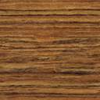

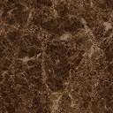
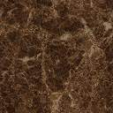
系
统
测
试
缺 陷 跟 踪

Slide 21
内容提纲
1
什么是测试？
2
为什么要做测试？
3
测试的分类
4
如何设计测试用例？
5
测试的流程
6
测试与质量

Slide 22
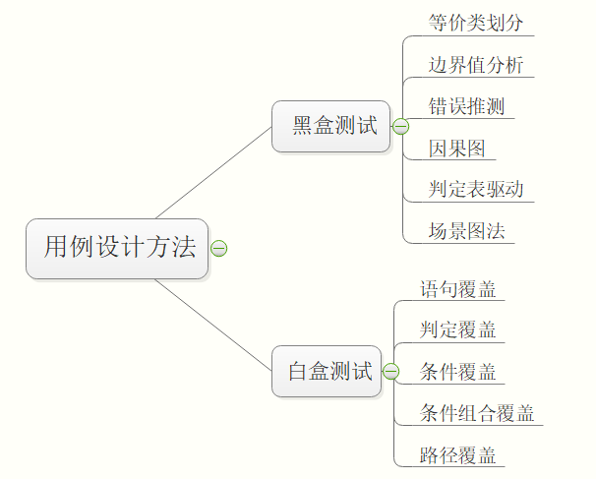

Slide 23
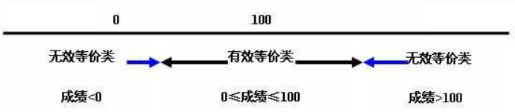
一、等价类划分
例：要求输入值是学生成绩，范围是0~100。
例：“输入三个整数a、b、c分别作为三边的边长构成三角形。通过程序判定所构成的三角形的类型，当此三角形为一般三角形、等腰三角形、等边三角形时，分别做计算。”

Slide 24
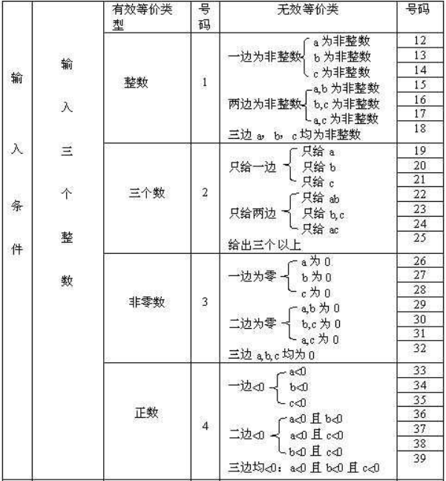

Slide 25
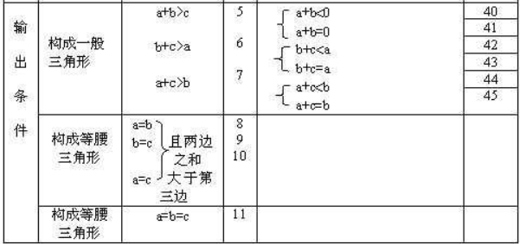
有效等价类用例：
（3 4 5）覆盖了用例 1和7
（4 4 5） 覆盖了用例 1、7和8
（4 4 4） 覆盖了用例 1、7和11
......
无效等价类用例：
（0 0 5）覆盖了用例 29
（-3 4-5）覆盖了用例 33
......

Slide 26
二、边界值分析
例：如果程序的规格说明中规定："重量在10公斤至50公斤范围内的邮件，其邮费计算公式为……"。作为测试用例，我们应取10及50，还应取10.01,49.99,9.99及50.01等

Slide 27
三、错误推测法
例如，测试一个对线性表（比如数组）进行排序的程序，可推测列出以下几项需要特别测试的情况：
1) 输入的线性表为空表；
2) 表中只含有一个元素；
3) 输入表中所有元素已排好序；
4) 输入表已按逆序排好；
5) 输入表中部分或全部元素相同。

Slide 28
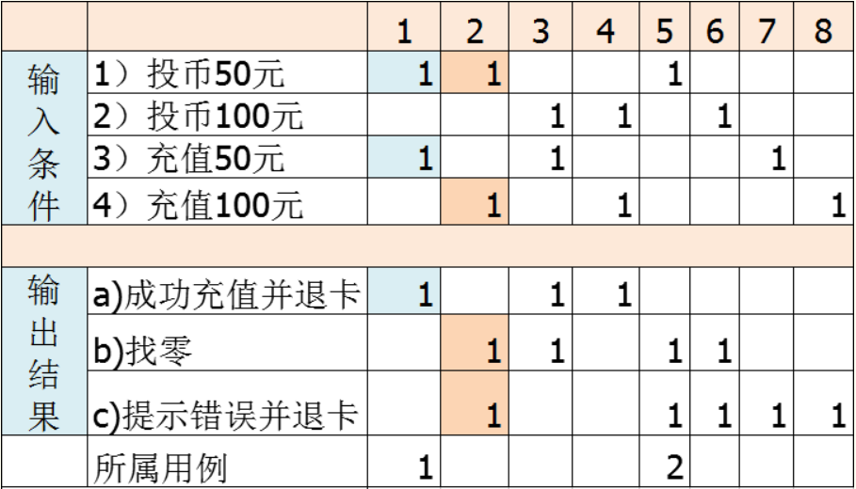
四、因果图或判定表分析
例：测试交通一卡通充值模拟系统
所有的因：
投币50元
投币100元
充值50元
充值100元
所有的果：
成功充值并退卡
找零
错误提示并退卡

Slide 29
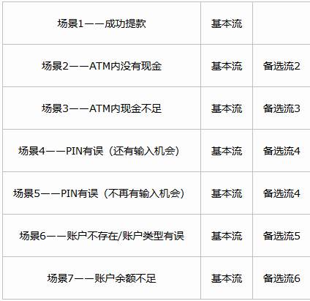
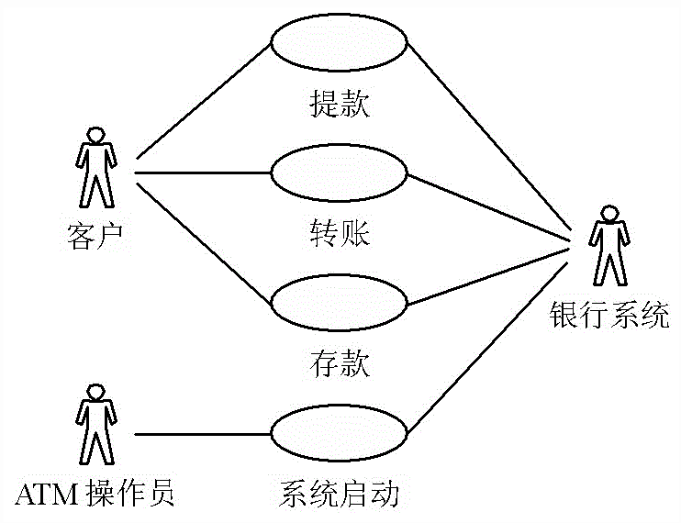
五、场景分析法
例：ATM机取款用例设计

Slide 30
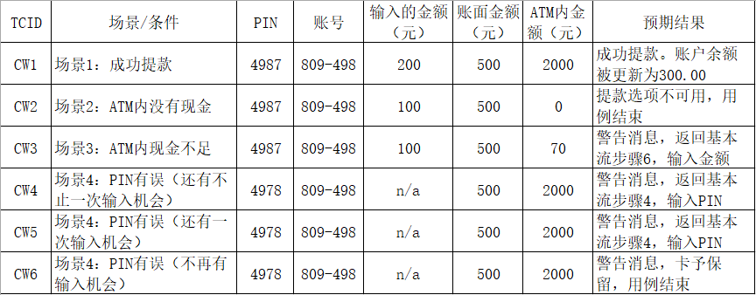
五、场景分析法
部分用例设计结果：

Slide 31
注：
实际设计测试用例的过程中，需要综合各种方法进行设计，用例覆盖率才会提高。

Slide 32
内容提纲
1
什么是测试？
2
为什么要做测试？
3
测试的分类
4
如何设计测试用例？
5
测试的流程
6
测试与质量

Slide 33
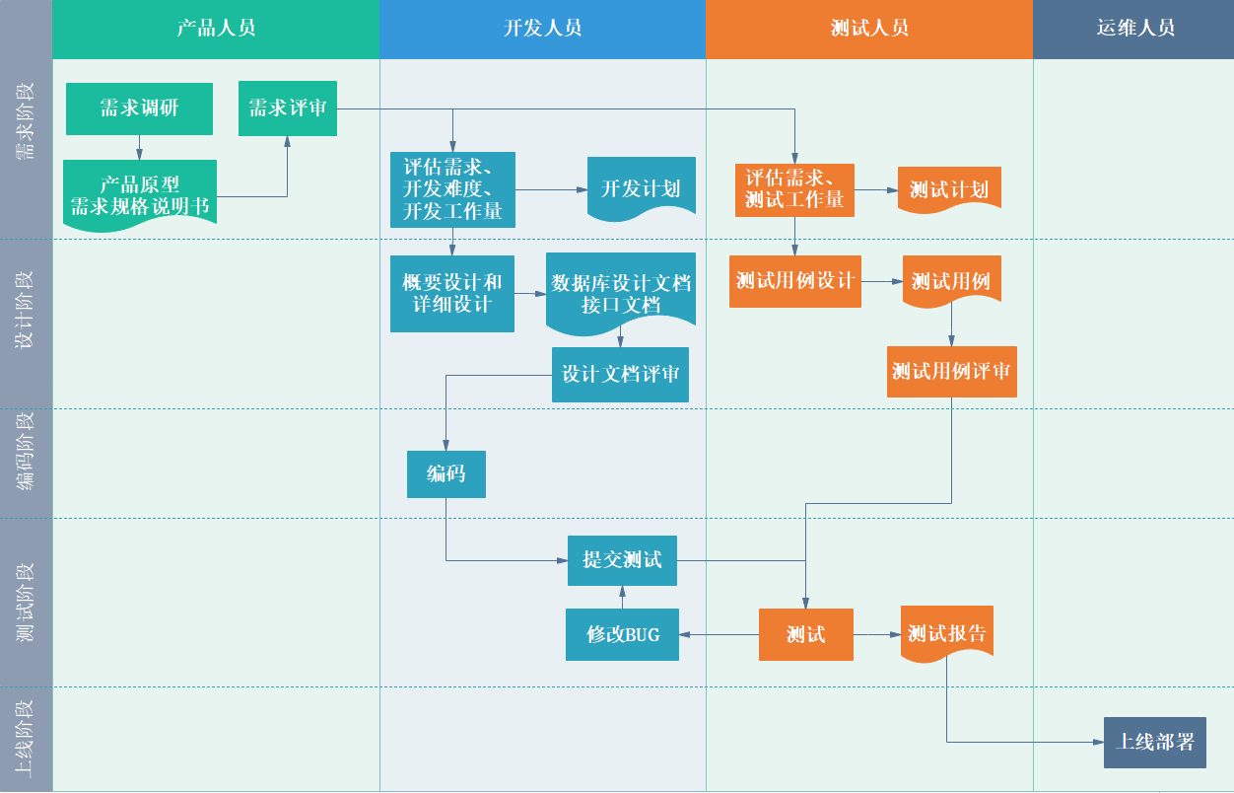
软件开发中的测试流程

Slide 34
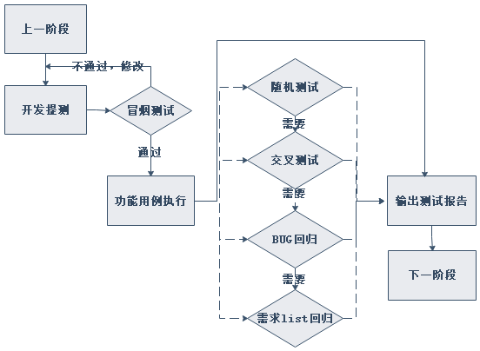
测试内部流程

Slide 35
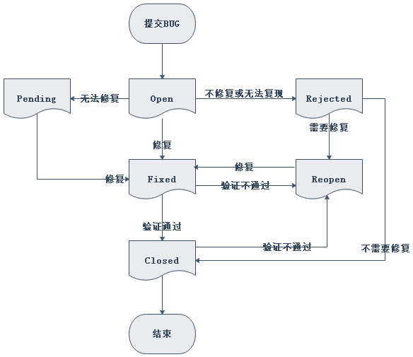
BUG管理流程

Slide 36
内容提纲
1
什么是测试？
2
为什么要做测试？
3
测试的分类
4
如何设计测试用例？
5
测试的流程
6
测试与质量

Slide 37
质量不等于测试
质量不是被测试出来的。
质量是一种预防行为，而不是检测。测试的目标就是来判断这种预防工作做的怎么样。

Slide 38
如何提高软件质量
停止开发与测试的隔离对立。开发和测试应该并肩齐趋。你需要在写完每一段代码后立刻测试这段代码，当完成了更多的代码时就要做更多的测试。

Slide 39
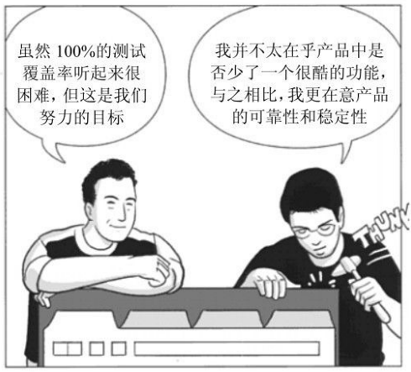
与功能相比Google工程师更看重质量

Slide 40

Thanks!

